Slide 1

CRIMPAGEM DE CABOS DE REDES
Prof. André Aparecido da Silva
Disponível em: http://www.oxnar.com.br/aulas/redes/crimpagem.pptx

Slide 2
Meios de transmissão
Wi-fi;
Frequência de Radio;
Fibra óptica;
Cabo de rede (par transado);
----------------------------------
Bluetooth
USB

Slide 3
Qual normatização utilizar? 568A ou 568B?
Os dois padrões funcionam da mesma forma. Os cabos funcionarão desde que em ambas as extremidades seja usado o mesmo padrão. Por questões de padronização, geralmente utilizamos o padrão 586A, que é o usado na maioria dos cabeamentos estruturados.

Slide 4
Qual normatização utilizar? 568A ou 568B?
EIA/TIA-568 é o conjunto de padrões de telecomunicações da Associação das Indústrias de Telecomunicações. Os padrões são relacionados ao cabeamento de edifícios comerciais para produtos e serviços de telecomunicações. Esta norma é semelhante a ISO/IEC 11801 que trata de cabeamento estruturado.

Slide 5
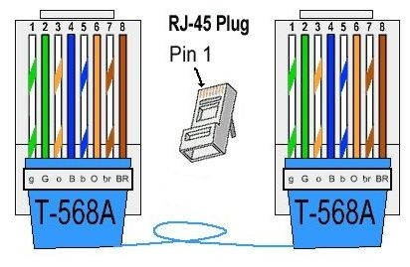
Padrão 568A
ORDEM DOS FIOS
Verde claro
Verde escuro
Laranja claro
Azul escuro
Azul claro
Laranja escuro
Maron claro
Maron escuro

Slide 6
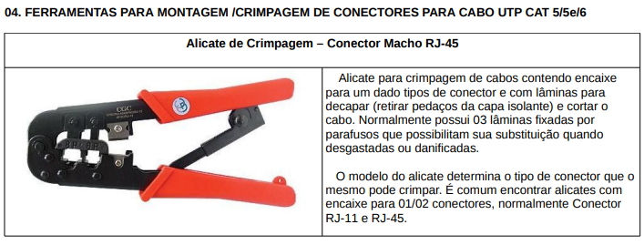

Slide 7
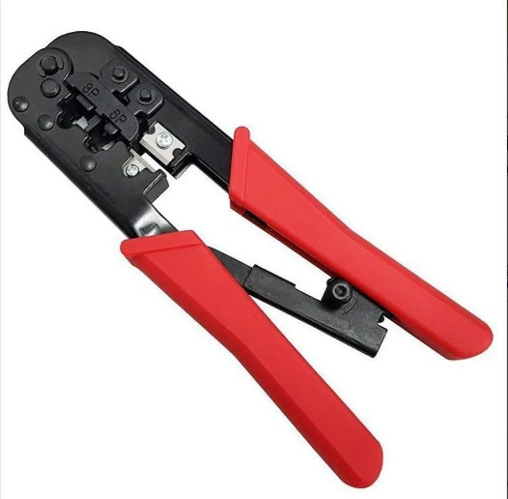
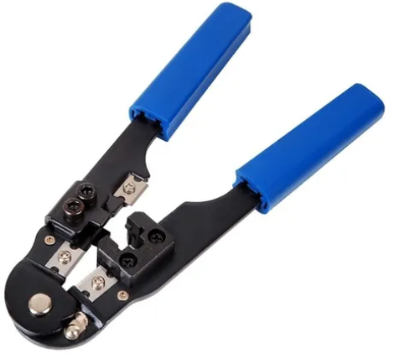
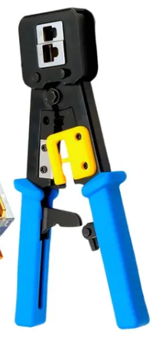
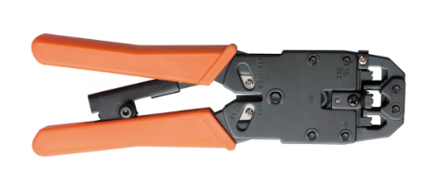

Slide 8
Alicate de crimpagem:
Normalmente é a ferramenta mais cara neste tipo de montagem de rede por conta própria (existem testadores de cabos que são muito caros, mas são utilizado em montagens profissionais de grande redes). De novo vale a recomendação: comprar uma ferramenta de má qualidade, pensando somente no preço, pode resultar em problemas na crimpagem dos conectores no cabo, muitas vezes imperceptíveis inicialmente, mas gerando no futuro erros de rede que poderão tomar muito de seu tempo.

Slide 9
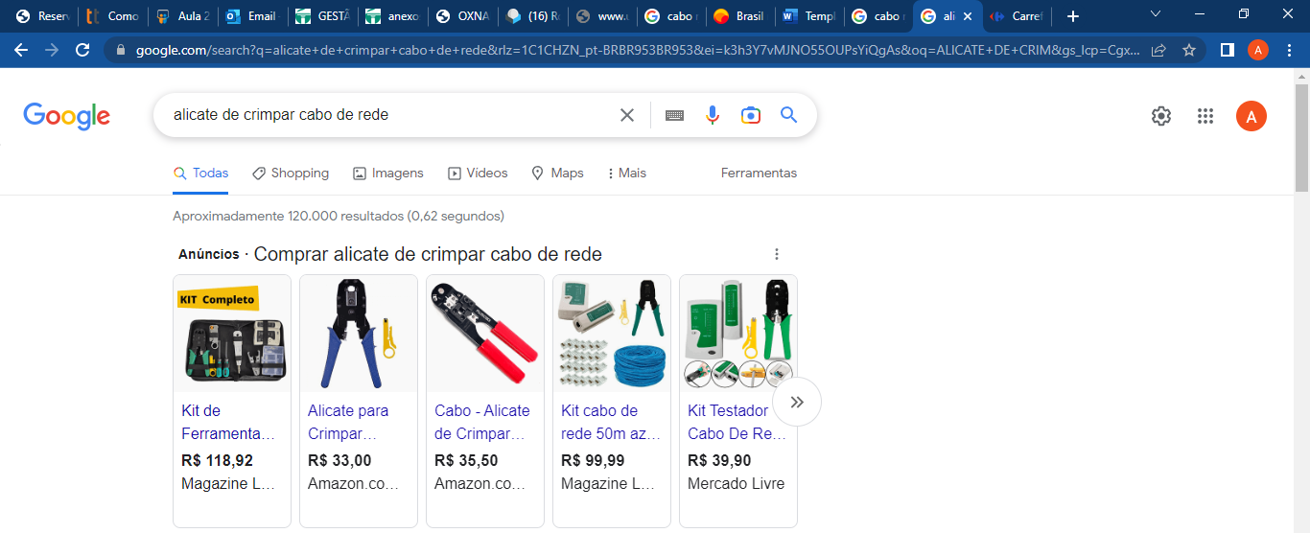
Preço do alicate de crimpagem

Slide 10
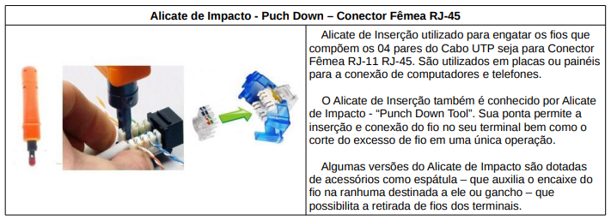

Slide 11
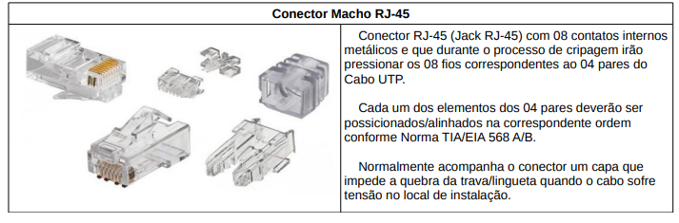

Slide 12
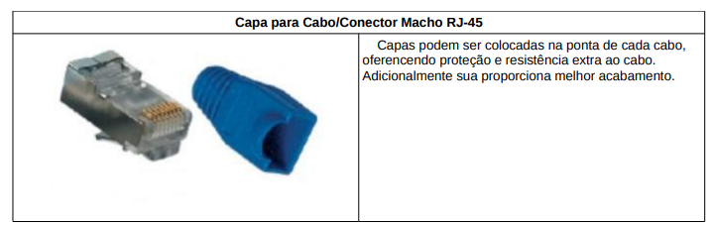

Slide 13
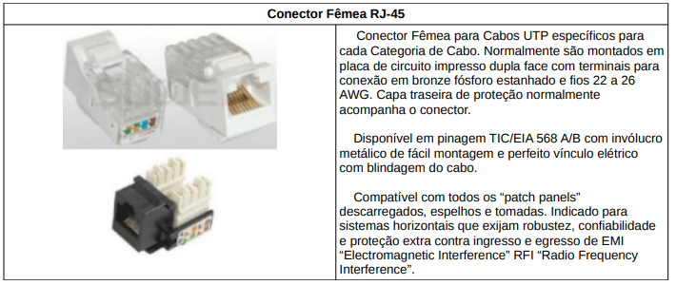

Slide 14
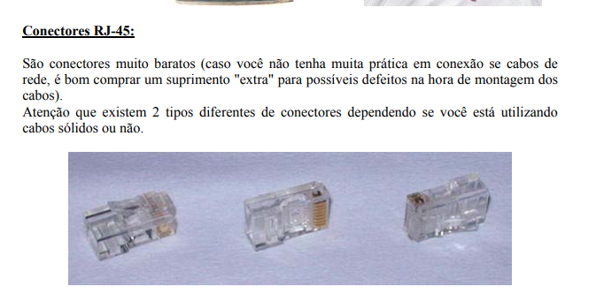

Slide 15
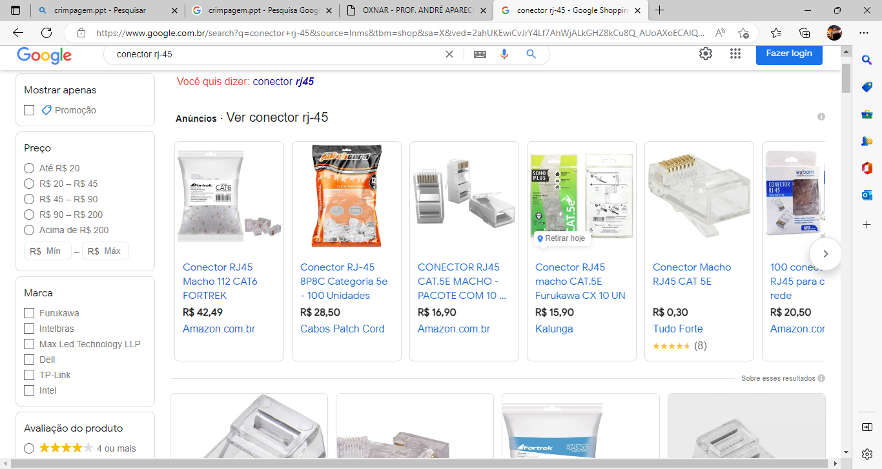

Slide 16
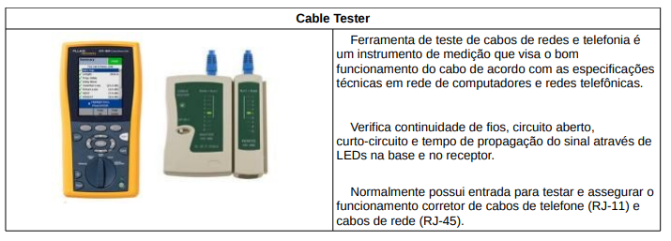

Slide 17
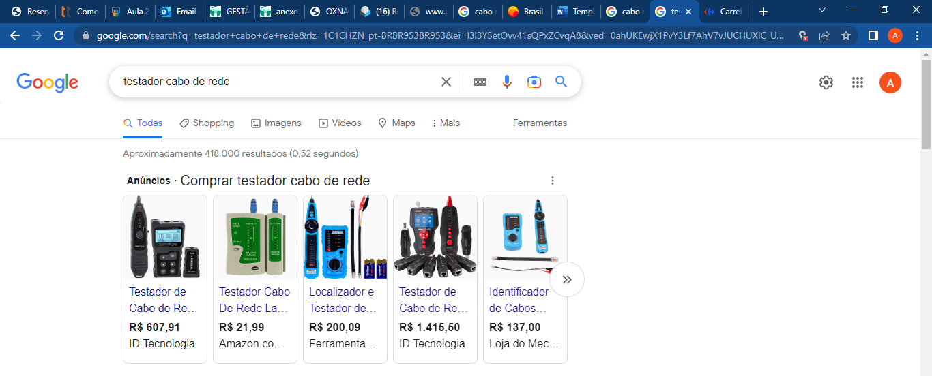

Slide 18
Cabo padrão Cat 5
Normalmente é encontrado em caixas contendo 305 metros de cabo, porém normalmente as lojas vendem também por metro.
Dicas: Não seja mesquinho! Compre cabos de boa qualidade! Um cabeamento bem feito depende muito da qualidade do cabo, além de também influenciar na montagem dos conectores nas extremidades do mesmo. Os cabos categoria 5 possuem 4 pares de fio coloridos. Atenção neste item, pois cabos de boa qualidade possuem os padrões de cores facilmente identificáveis (atenção nos fios branco/cor), proteção interna envolvendo os fios, além de possuir capa de boa qualidade. Uma marca mundialmente famosa, de boa qualidade e facilmente encontrada aqui é a FUROKAWA.

Slide 19
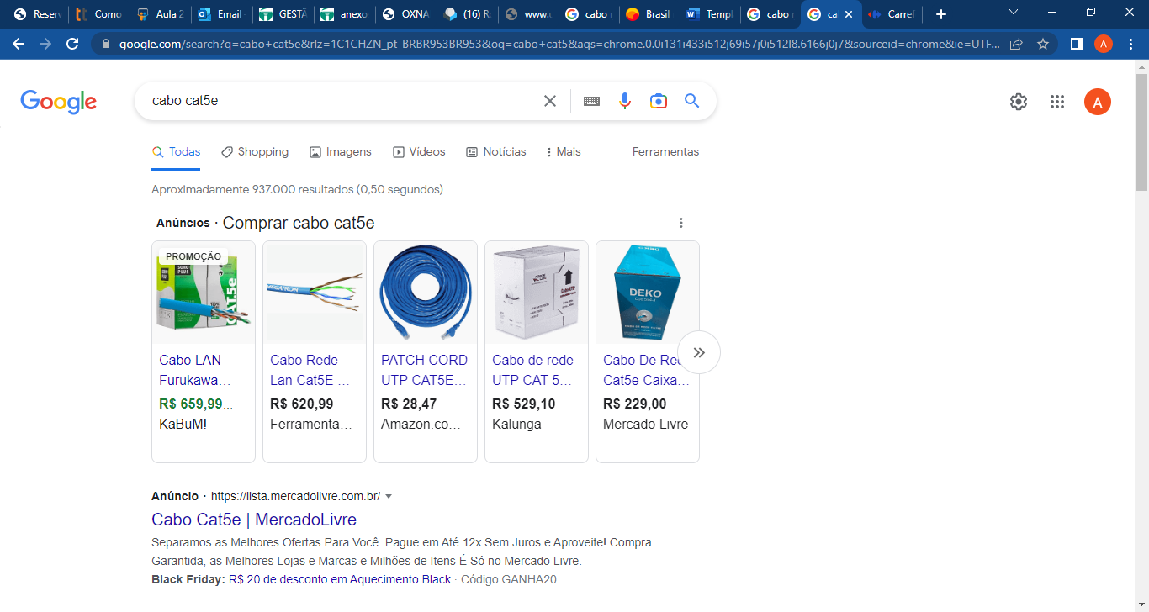
PREÇO CABO CAT 5E

Slide 20
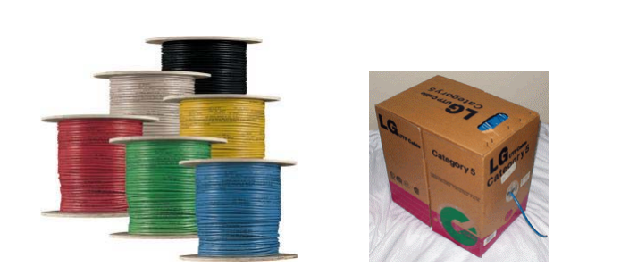

Slide 21
CRIMPAGEM DOS CABOS

Slide 22
Como crimpar um cabo Ethernet de qualquer comprimento
Material necessário.
Passo 1: Medindo o comprimento que você precisa.
Passo 2: Removendo uma parte da capa de cada extremidade do cabo.
Passo 4: Desenrolando e separando todos os fios.
Passo 5: Colocando os fios na ordem correta e crimpando.

Slide 23
Materiais necessários
Cabo ethernet;
Conectores RJ-45;
Alicate de crimpagem RJ-45;
Cortadores de fio, decapantes ou tesouras.

Slide 24
Passo 1: Medindo o comprimento que você precisa
Pegue seu cabo Ethernet e meça o comprimento que você precisa e corte-o com um cortador de fio ou tesoura.
Não se preocupe em obter o tamanho exato, você pode passar um pouco da medida. Nesse caso, é melhor errar por excesso do que for falta. E depois, se for realmente necessário, você sempre pode cortar o excesso. Além disso, esse pequeno excesso no final, pode ser usado para compensar quaisquer discrepâncias e erros.

Slide 25
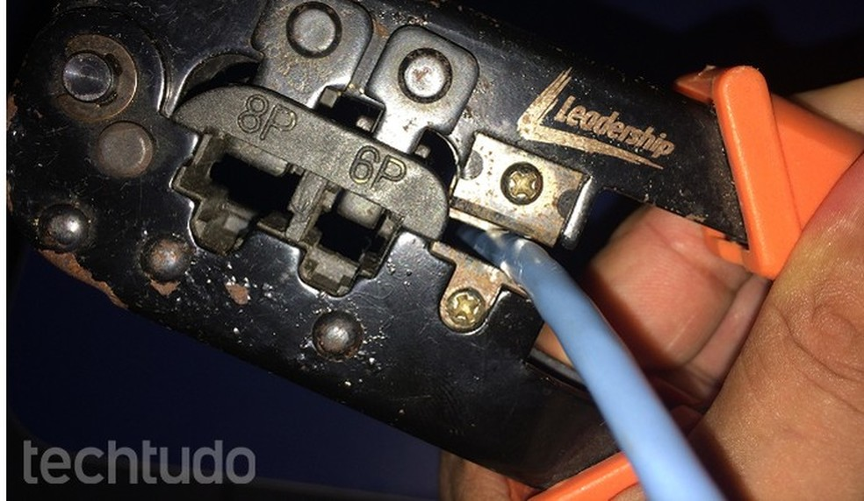
Passo 2: Removendo uma parte da capa de cada extremidade do cabo
Use o alicate de crimpagem (ou um estilete) para retirar uma parte da capa de cada extremidade do cabo (algo entre 3 e 5 centímetros). Para fazer isso, introduza o cabo na parte que possui uma lâmina e corte o revestimento, mas não os fios no interior.

Slide 26
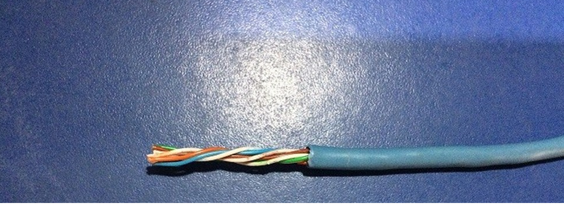
Encaixe o cabo até a lamina ficar posicionada no ponto em que será cortada a capa. Em seguida, aperte suavemente a ferramenta de crimpagem e gire-a para cortar completamente o revestimento.

Slide 27
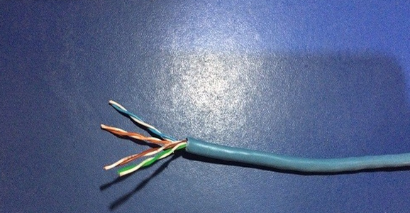
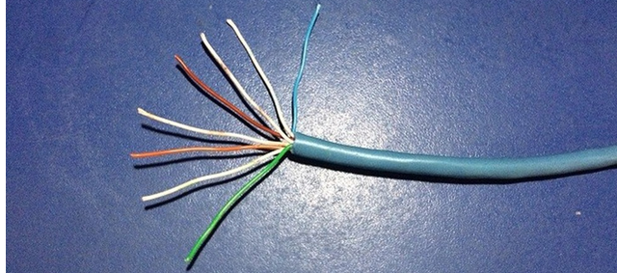
Desenrolando e separando todos os fios e os estique

Slide 28
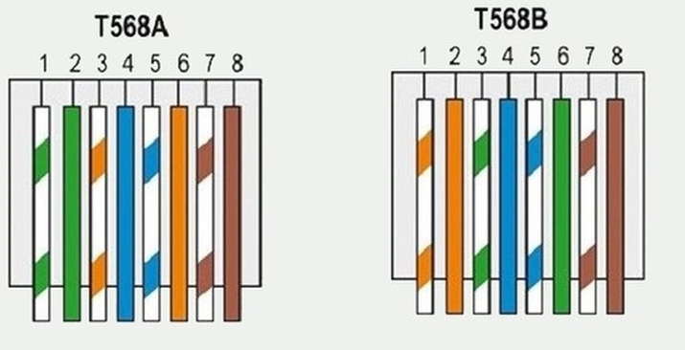
Passo 5: Colocando os fios na ordem correta e crimpando
Agora, é necessário organizar os oito fios em uma ordem específica, para depois crimpar o cabo no conector RJ-45. Tecnicamente, você pode ter os fios em qualquer ordem que quiser, desde que ambas as extremidades sejam iguais.

Slide 29
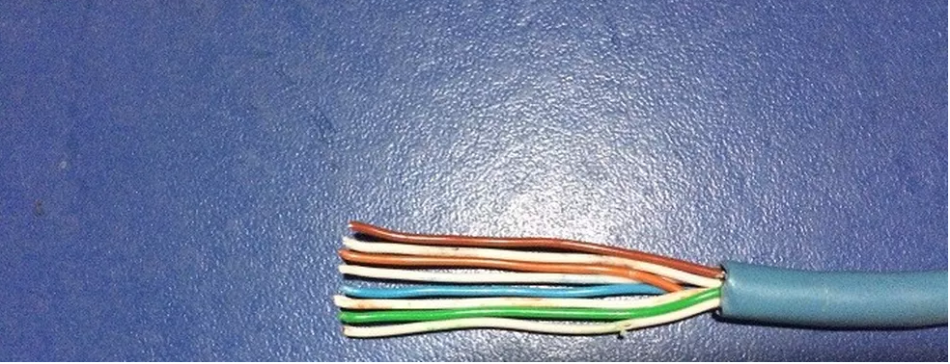
Coloque os oito fios em ordem, seguindo o padrão T-568A, e alinhe todos eles em paralelo. Ao fazer isso, coloque os fios no lado do dedo indicador e esprema-os com o polegar para mantê-los no lugar.

Slide 30
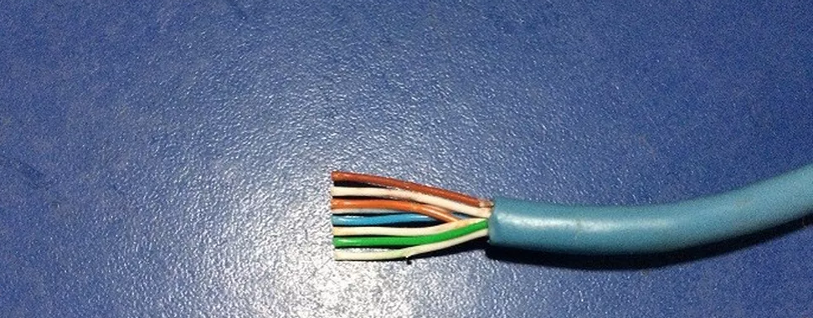
Corte do tamanho adequado
Em seguida, pegue sua tesoura (ou o alicate de crimpagem) e corte o excesso de fiação de modo que reste apenas cerca de 1,5 centímetros entre o final do cabo e o começo da capa externa.

Slide 31
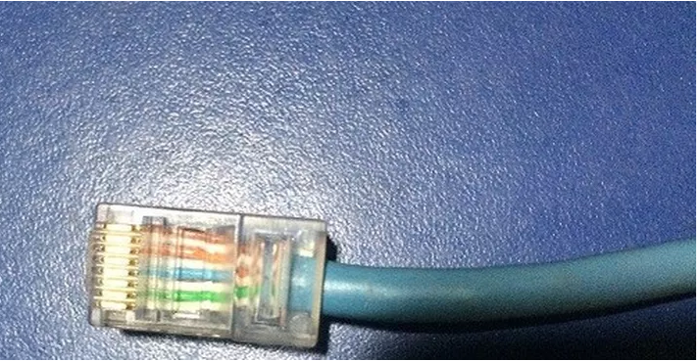
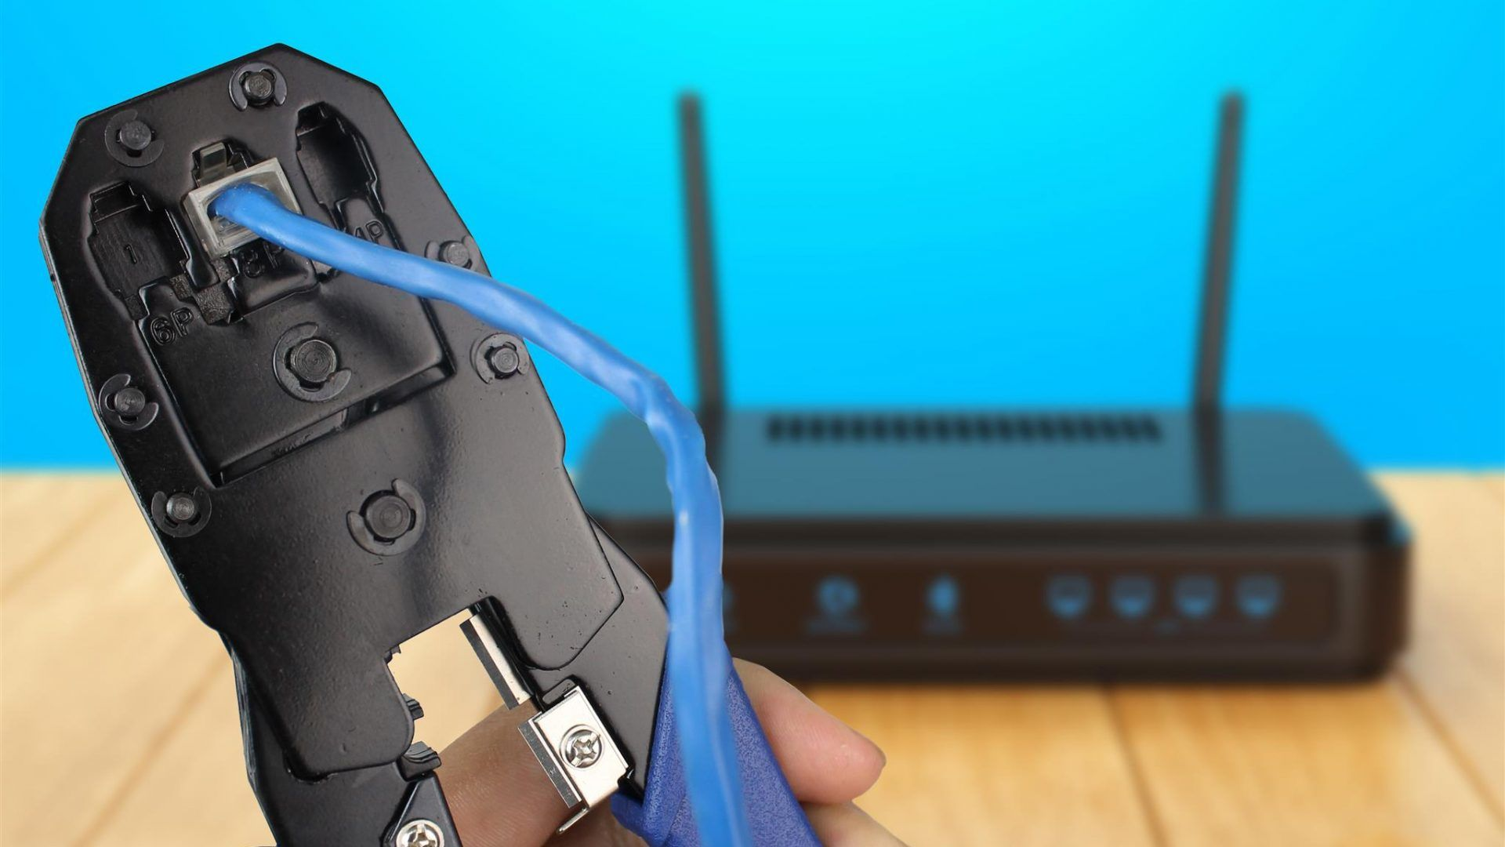
Encaixe o conector e crimpe com o alicate

Slide 32
